Slide 1

Fjernvarme service

Slide 2
Hvad er det der giver afkølingen i et varmeanlæg?
Svar= Det er kun varme afgiver der kan skabe afkøling, Radiator, Gulvvarme, beholder og veksler
2. Hvad er respektgrænsen?
Svar= Forskellen mellem prima frem og sekundær frem der skal minimum være 5°
prima retur og sekundær retur må max være 5°
3. Hvordan finder man ud af om en veksler er til stenet eller for lille?
Svar= Kontrollere om respektgrænsen er over holdt.
4. Hvorfor er 3vejs ventiler ikke velegnede til fjernvarme?
Svar= de drifter ikke optimal under differens tryk.

Slide 3
5. Hvordan skal man beregne forindstillingen hvis radiatoren ikke kan dække rummets varmebehov?
Svar= Efter radiatoren ydelse.
6. Når der er vejrkompensering i et fjernvarmeanlæg, hvorfor kan det så være en fordel at montere en returføler?
Svar= så man kan sætte en retur begrænser til men kun som ekstra sikkerhed!
7. Vil vandet i et fjernvarmeanlæg som ikke er afkølet nok, af sig selv recirkulere i varmeanlægget, indtil det er afkølet nok?
Svar= Nej.
8. Hvorfor er det godt med en høj og slank VVB?
Svar=god lav deling.

Slide 4
9. Du skal forbinde en VVB på 7 kW, du har to ventiler i bilen som måske kan bruges. Du har en VMA KVS 0,63 og en ½ AVTB 30 – 100 KVS 1,9, hvilken ventil vælger du? Du kan vælge et differencetryk mellem 0,05 og 0,3 bar.
Svar= Kvs 0,63.
10. Hvordan kontrollerer du om kontraventilen i opblandingen er tæt?
Svar= Afspærre VVB og ud til anlægget, og åbner for reguleres ventilen på opblandingen.
11. Hvorfor er det en god ide, at sænke fremløbstemperaturen?
Svar= For at spare på energien, samt komfort
12. Hvad er dimensionerende frem og returløbstemperatur til varmtvandsbeholderen?
Svar=60-30.

Slide 5
13. Hvor varmt skal vandet være ved tappestedet længst væk?
Svar= 50°
14. Hvorfor er det en fordel med veldimensionerede radiatorer?
Svar= for at opnå en god afkøling og komfort.
15. Hvordan kan du indstille og kontrollere differenstrykket, hvis der ikke er monteret manometre? Datablade kan ikke fremskaffes!
Svar= Max belast anlægget, beregn det samlet flow og indregulere efter det via Trykdifferensregulator og energi måler.
16. Hvad kan være årsag til dårlig afkøling om sommeren?
Svar=.

Slide 6
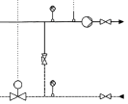
17. Forklar hvad opblanding er (Shunt).
Svar= opblandingen er der for at kunne styrer/sænke en fremløbs temp.
18. Hvis en beregning viser, en anlægsydelse på 24 kW (24.000W), og vi vælger en afkøling på 40 °C.
Hvad bliver den cirkulerende vandmængde så i liter/h, eller liter/min.?
Svar= B ca. 8,6l/m C ca. 516l/h.
19. Hvordan skal ventil og føler af typen AVTB med et temperaturområde fra 20 °C til 60 °C monteres?
Svar= A Føler varmere end ventil, opad eller skråt opad
20. Det dimensionerende varmetab for et parcelhus benævnes som
Svar= A W B kW.

Slide 7
21. Til brug for at lave en forbrugsvurdering kan man tage udgangspunkt i følgende værdi /værdier, som aflæses i skema i Fjernvarmens Serviceordnings kompendium.
Svar= C Varmeforbruget aflæses som kWh/ m²/ år inkl. varmt brugsvand
22. Hvordan virker FJV og FJVR - ventilerne?
Svar= Føler på medie temperaturen i retur vandt.
23. Hvordan virker en trykstyret gennemstrømningsvandvarmer?
Svar= Åbner først for fjernvarmevandet når der åbnes ude på tappestedet.
24. Hvad er graddagene i Normalåret?
Svar= 2552

Slide 8
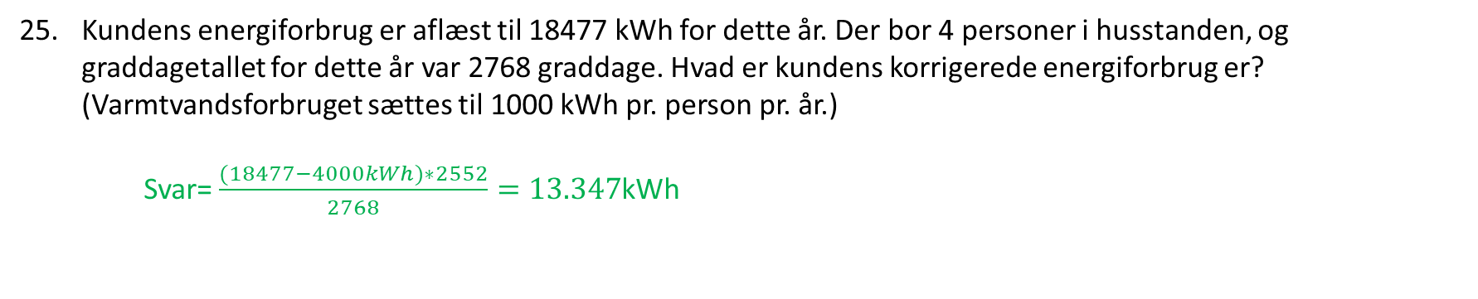
25. Kundens energiforbrug er aflæst til 18477 kWh for dette år. Der bor 4 personer i husstanden, og graddagetallet for dette år var 2768 graddage. Hvad er kundens korrigerede energiforbrug er? (Varmtvandsforbruget sættes til 1000 kWh pr. person pr. år.)
Svar= $\frac{(18477−4000kWh)∗2552}{2768}=13.347$kWh
På skitsen er det vist en veksler til rum opvarmning fra et indirekte anlæg. Der er observeret følgende:
over en ti minutters periode har temperaturen på fjernvarmesiden og varmeanlægssiden ligget stabilt på værdierne som vist på skitsen. Regulerings ventilen er beskyttet af en trykdifferensregulator og er korrekt dimensioneret. Ude temperaturen er 4°
Svar= A veksleren er tilsyneladende for lille eller til stenet, da fjernvarmereturtemperaturen er væsentligt højere en returtemperaturen fra varme anlægget

Slide 9
27. Når en ventil har en for stor KVS – værdi bliver P – båndet?
Svar= A For lille, og der vil være en stor vandgennemstrømning og derved en dårlig afkøling

